Slide 1




Bài 10

Slide 2




Slide 3

Hoạt động
sản xuất thủ công

Slide 4

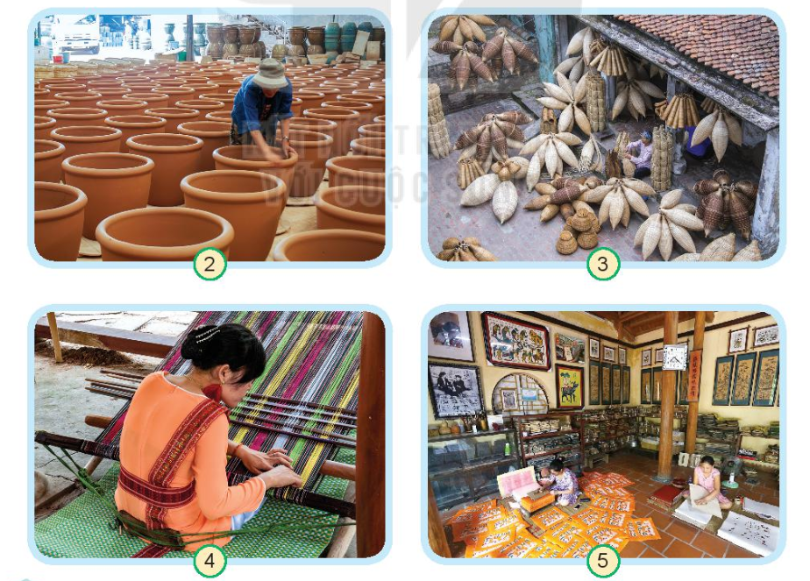

1. Nói tên hoạt động sản xuất thủ công trong các hình sau. Sản phẩm của các hoạt động đó là gì?
Thảo luận cặp đôi

Slide 5
2. Lợi ích của một số hoạt động sản xuất thủ công

Slide 6
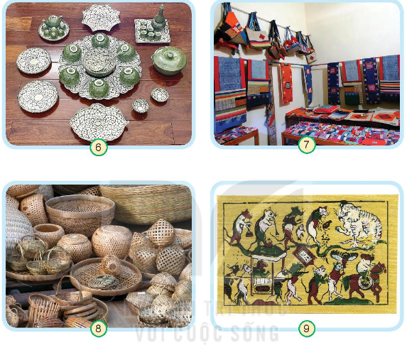

Quan sát các hình sau và nêu ích lợi của hoạt động sản xuất thủ công.
Thảo luận nhóm 4
Notes:
Thiết kế - Hương Thảo – zalo 0972115126

Slide 7
3. Kể tên một số hoạt động sản xuất thủ công mà em biết
Kể tên một số hoạt động sản xuất thủ công mà em biết.
Lần lượt nói tên một hoạt động sản xuất thủ công cùng với một sản phẩm của hoạt động đó.
Thảo luận cặp đôi

Slide 8


Slide 9
Kể tên một số hoạt động sản xuất thủ công ở địa phương. Nêu tên sản phẩm và ích lợi của hoạt động sản xuất đó.
Thảo luận nhóm 6
Notes:
Thiết kế - Hương Thảo – tranthao121004@gmail.com

Slide 10
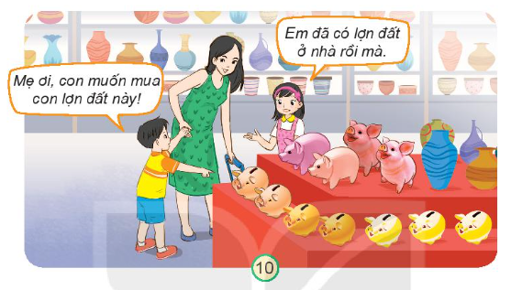
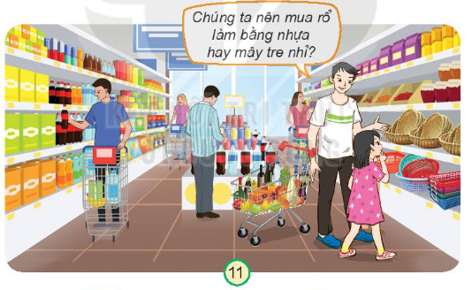
Chúng ta nên làm gì để tiêu dùng tiết kiệm, bảo vệ môi trường trong các tình huống sau? Vì sao?

